Slide 1
Заседание объединенного Совета СРО атомной отрасли
СРО «СОЮЗАТОМСТРОЙ»
СРО «СОЮЗАТОМПРОЕКТ»
СРО «СОЮЗАТОМГЕО»
9 февраля 2023 года

Slide 2
Развитие СРО
и строительного комплекса
атомной отрасли

Slide 3
Динамика изменения состава СРО
2022 год
 | Принято | Исключено
СОЮЗАТОМСТРОЙ | 1 | 5
СОЮЗАТОМПРОЕКТ | 10 | 8
СОЮЗАТОМГЕО | 5 | 6
Количество организаций
131
145
58
77
Стадия приема:
СОЮЗАТОМСТРОЙ – 3 СОЮЗАТОМПРОЕКТ – 5
СОЮЗАТОМГЕО – 3
Основания исключения организаций:
1 - добровольный выход;
4 – несоответствие требованиям,
неисполнение предписаний,
неуплата взносов
3 - добровольный выход;
5 – несоответствие требованиям,
неисполнение предписаний,
неуплата взносов
4 - добровольный выход;
2 – несоответствие требованиям,
неисполнение предписаний,
неуплата взносов

Slide 4
Динамика производственного потенциала (млрд. руб.)
Период работы СРО

Slide 5
Строительный комплекс атомной отрасли
Строительный Комплекс
атомной отрасли (СКАО)
СРО «СОЮЗАТОМСТРОЙ»
СРО «СОЮЗАТОМПРОЕКТ»
СРО «СОЮЗАТОМГЕО»
Застройщики
52 / 22
Комплексные изыскатели
Генеральные проектировщики
Генеральные подрядчики
Комплекс гражданского строительства
7
10
18 / 11
31
Подрядчики по специализации
Подрядчики по специализации
Подрядчики по специализации
70
140
247 / 64
НОУ ДПО «УЦПР»
ООО «ЦТКАО»

Slide 6
Распределение объемов работ членов СРО по объектам капитального строительства
особо опасные, технически сложные и уникальные объекты кап. строительства (кроме ОИАЭ)
объекты капитального строительства (кроме особо опасных, технически сложных и уникальных объектов, ОИАЭ)
ОИАЭ

Slide 7
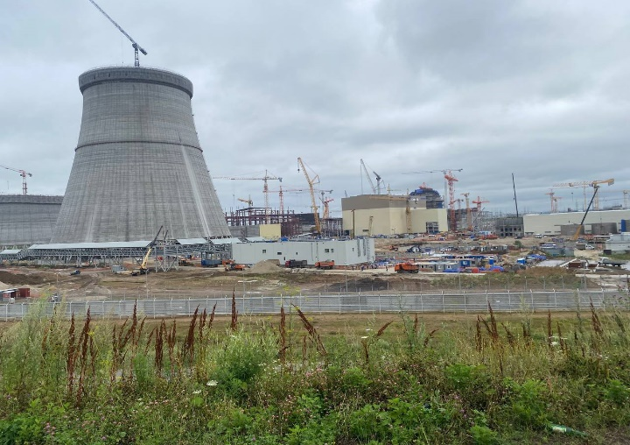
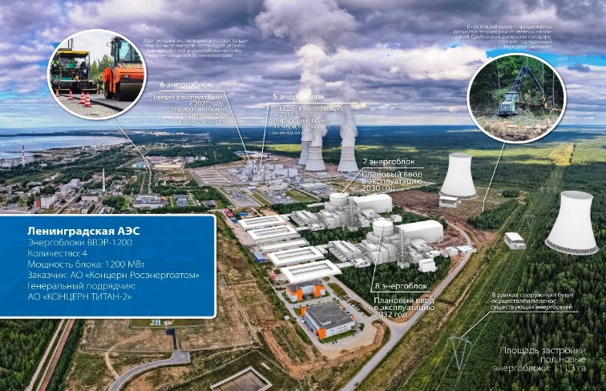
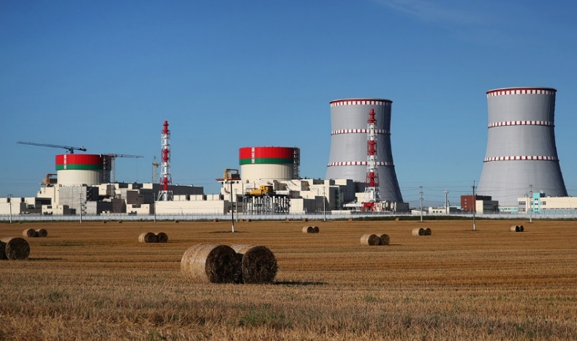
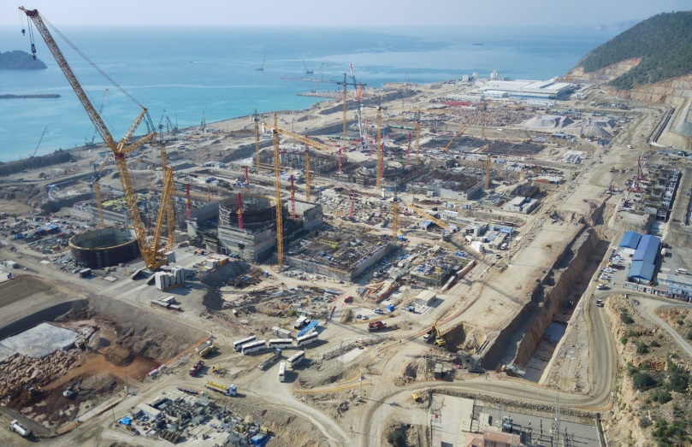
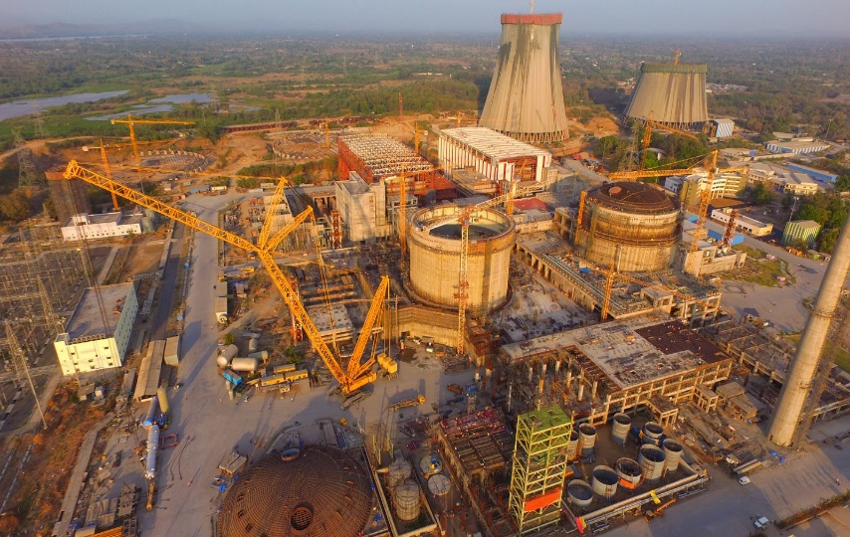
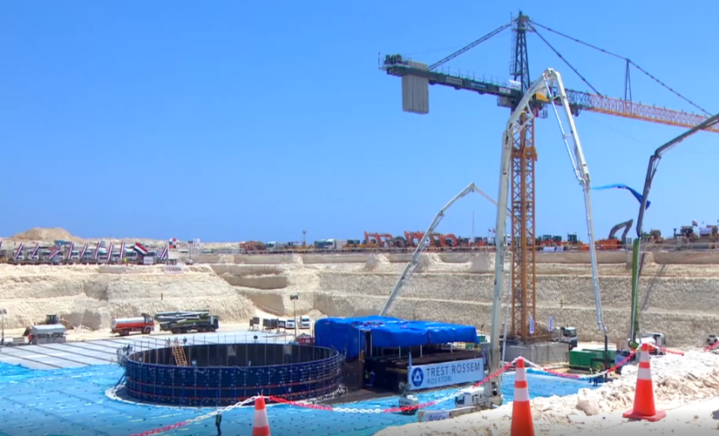
Проекты Росатома реализуемые с участием членов СРО АО
Курская АЭС – 2 (г. Курчатов)
г.п. АО АСЭ,
АО «КОНЦЕРН ТИТАН-2»,
АО «НИКИМТ-Атомстрой»
Белорусская АЭС – 2 (г. Островец Гродненская обл.,)
г.п. АО АСЭ,
АО «Атомтехэнерго», АО «Атомэнергоремонт»,
ООО «Корпорация АК «ЭСКМ»
Ленинградская АЭС-2 бл.3-4(г. Сосновый бор)
г.п. АО «КОНЦЕРН ТИТАН-2»
АЭС «Аккую» (Турция)
г.п. АО «КОНЦЕРН ТИТАН-2»,
ООО «Корпорация АК «ЭСКМ»
АЭС «Руппур» (Бангладеш)
г.п. АО АСЭ,
АО «НИКИМТ-Атомстрой», АО «Атомэнергоремонт»,
АО «Институт «Оргэнергострой»
АЭС «Эль-Дабаа» (Египет)
г.п. АО АСЭ,
АО «КОНЦЕРН ТИТАН-2»,
АО «НИКИМТ-Атомстрой»

Slide 8
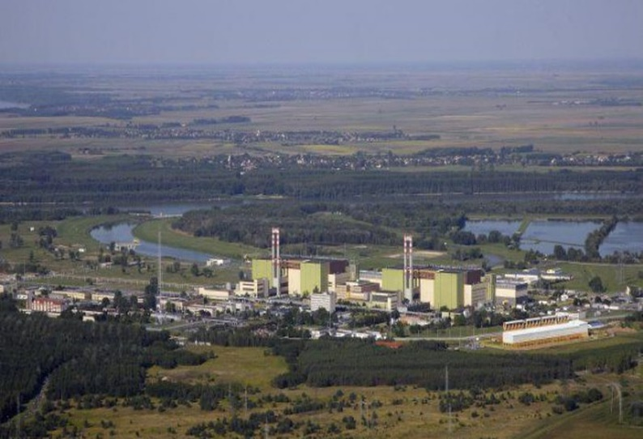
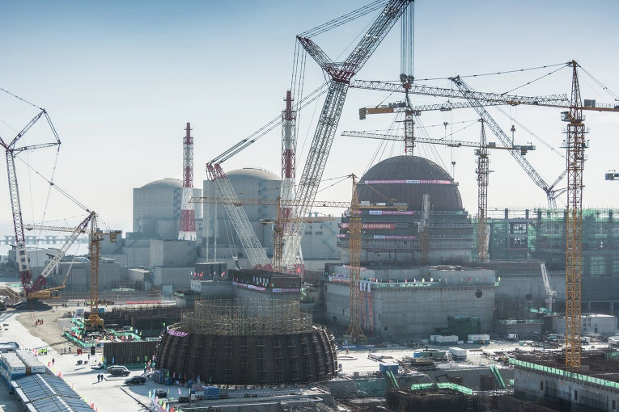
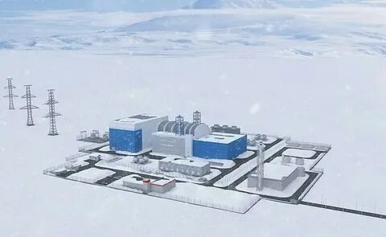
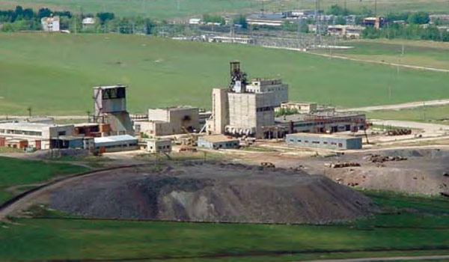
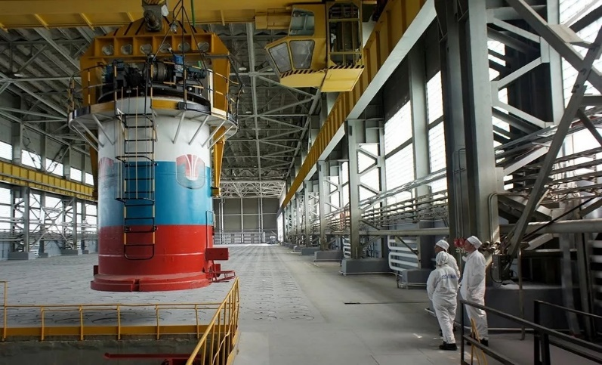
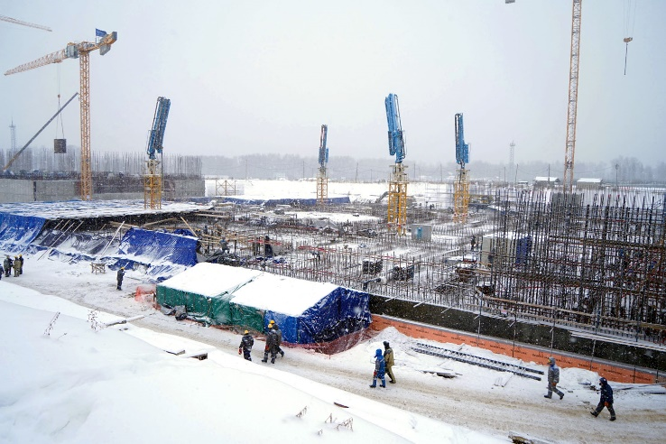
Проекты Росатома реализуемые с участием членов СРО АО
АЭС «Тяньвань», АЭС «Сюдапу» (Китай),
г.п. АО АСЭ
АСММ в Якутии
застройщик АО «Русатом Оверсиз»,
технический заказчик АО «Концерн Росэнергоатом», г.п. АО «ГСПИ»
АЭС «Пакш-II» (Венгрия)
г.п. АО АСЭ,
АО «КОНЦЕРН ТИТАН-2»
Урановый рудник №6
(ПАО «ППГХО» г. Краснокаменск)
АО «Атомредметзолото»,
АО «ВНИПИпромтехнологии»
«Новый источник» (г. Озерск)
г.п. АО «ФЦНИВТ «СНПО «Элерон»,
АО КИС «ИСТОК»
Проект «Прорыв (АО «СХК» г.Северск)
г.п. АО «КОНЦЕРН ТИТАН-2»

Slide 9
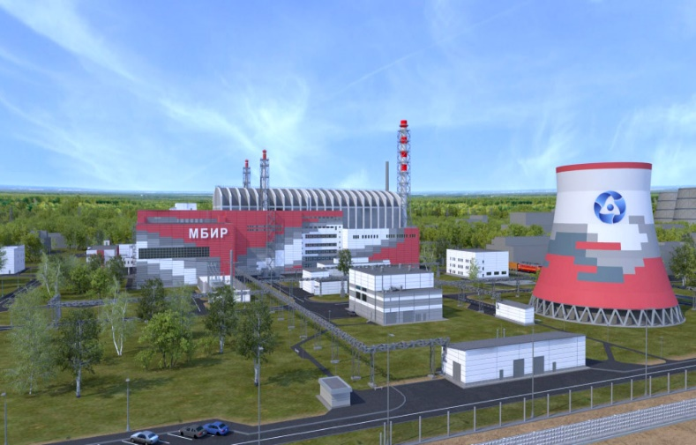
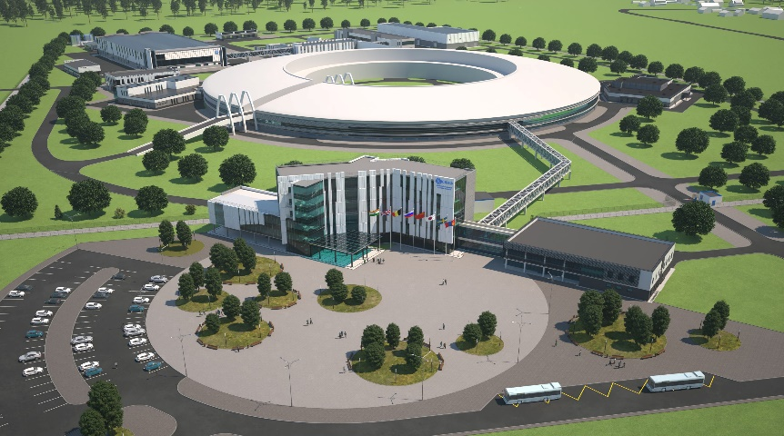
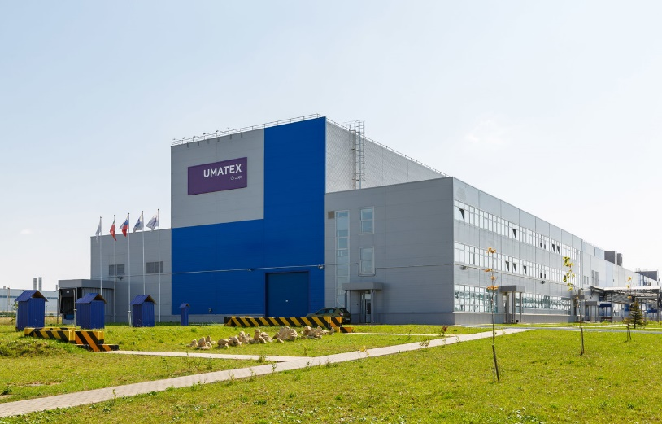
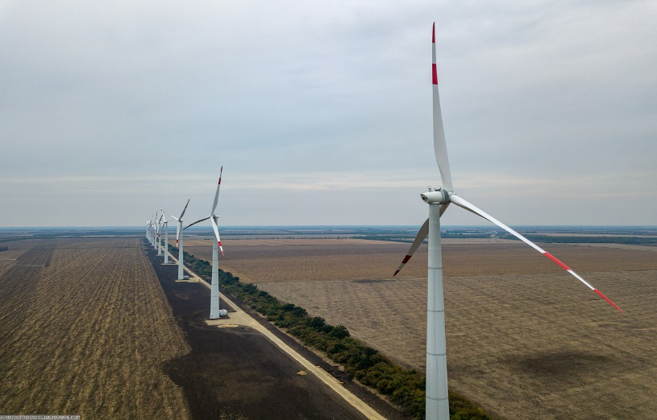
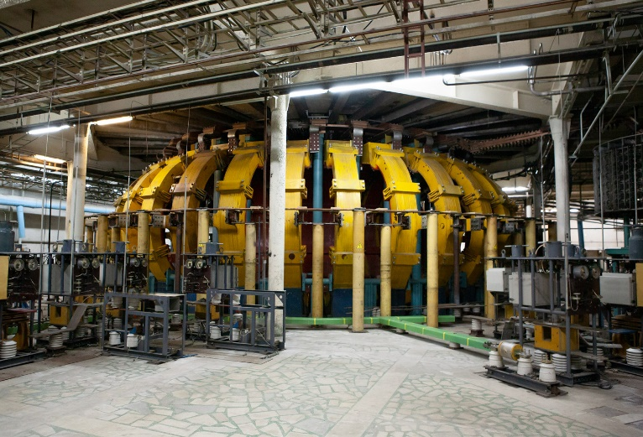
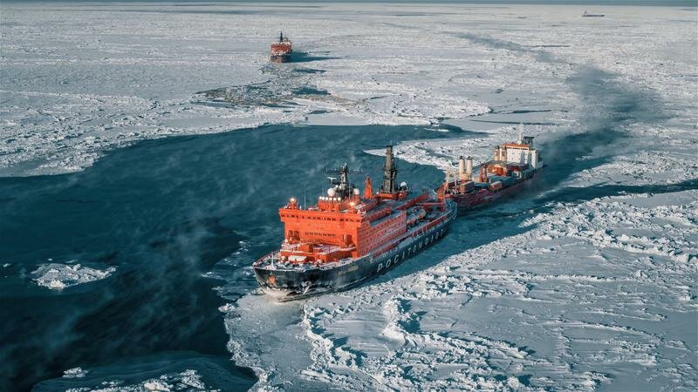
Проекты Росатома реализуемые с участием членов СРО АО
Центр коллективного пользования «СКИф»
(г. Новосибирск)
г.п. АО «Концерн Титан-2»
МБИР (АО «ГНЦ НИИАР» г. Димитровград)
г.п. АО «Институт «Оргэнергострой»,
ЧУ ГК «Росатом» «ОЦКС»
Завод композитных материалов г. Елабуга, респ. Татарстан
UMATEX Group
Ветроэнергетика
АО «НоваВинд»
«Токамак с сильным полем ТСП» и
«Токамак Т-11М» (АО «ГНЦ РФ ТРИНИТИ» г. Троицк)
г.п. АО «Институт «Оргэнергострой»,
ООО «Корпорация АК «ЭСКМ»
«Северный морской путь-2030» (г. Мурманск)
г.п. ФГУП «Гидрографическое предприятие»,
ЧУ ГК «Росатом» «ОЦКС»

Slide 10
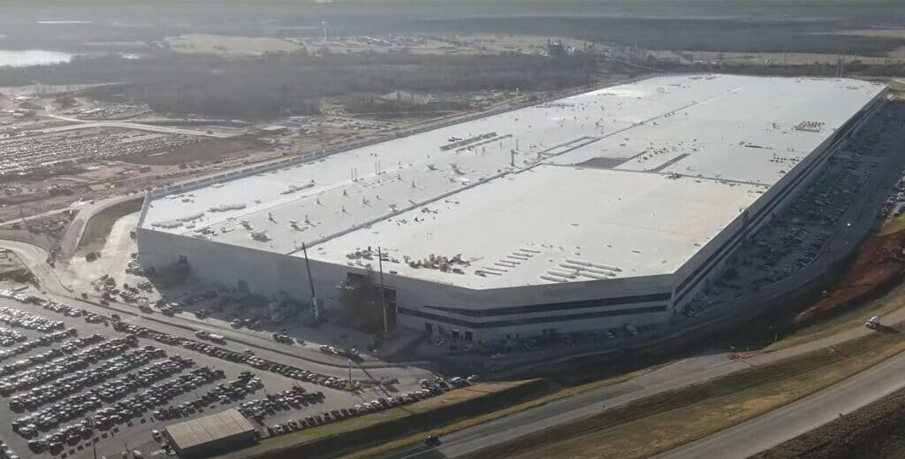
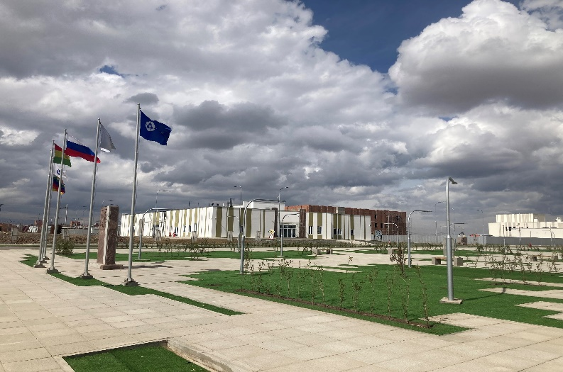
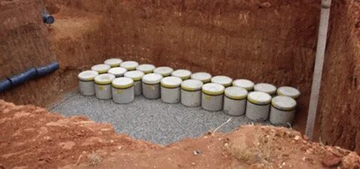
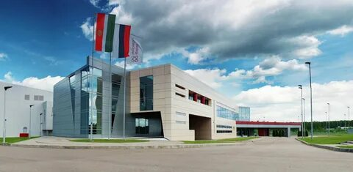
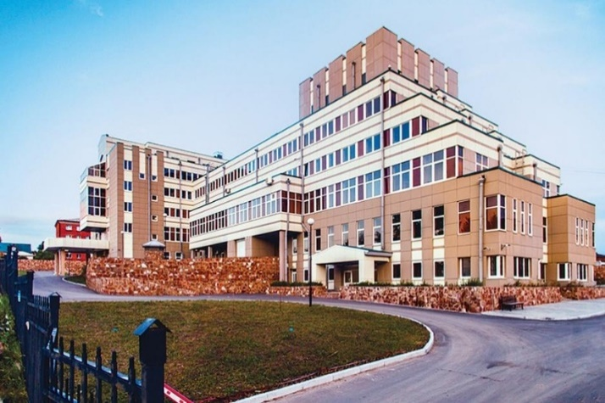
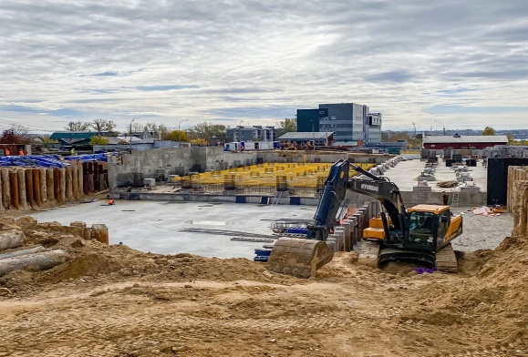
Проекты Росатома реализуемые с участием членов СРО АО
Завод по производству литий-ионных ячеек и систем накопления энергии
(площадка БалАЭС Калининградская обл.), АО «ТВЭЛ»
Центр ядерных исследований и технологий (Боливия)
г.п. АО «ГСПИ»
Пункты захоронения и переработки радиоактивных отходов
ППЗРО-3 (г. Озерск)
ПЗРО-4 (г. Железногорск, участок «Енисейский»
ПЗРО-5 (г. Северск)
ППЗРО-6 (г. Северск)
заказчик ФГУП «НО РАО»
Завод по производству радиофармпрепаратов
(г. Обнинск),
АО «Русатом Хэлскеа»,
АО «ГСПИ»
Радиологический корпус Восточно-Сибирского онкологического центра (г. Иркутск)
АО «Русатом Хэлскеа»,
АО «ГСПИ»

Slide 11
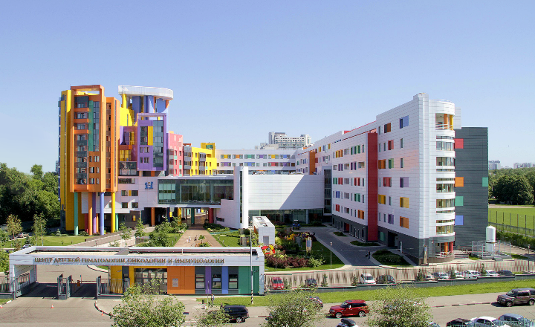
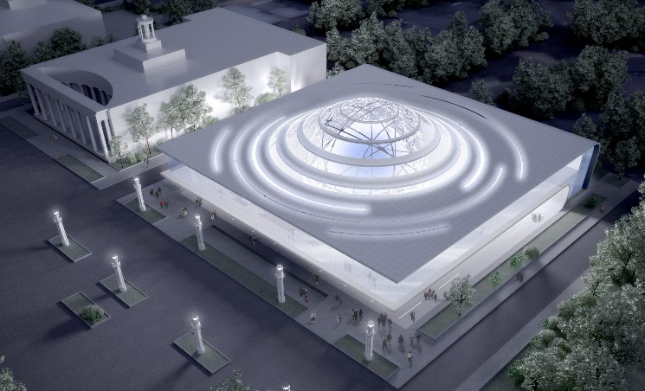
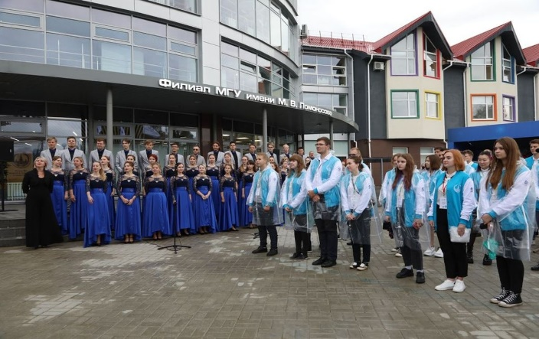
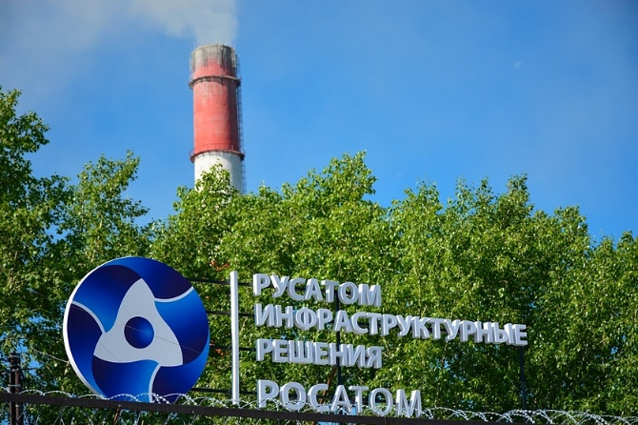
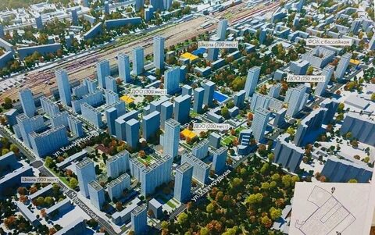
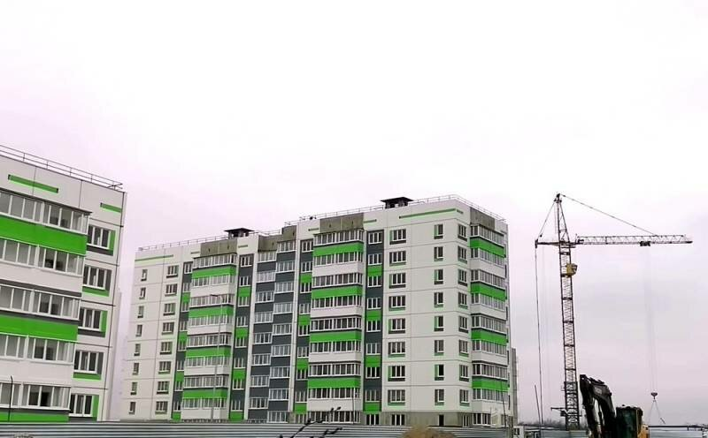
Корпус ядерной медицины в
Центре им. Дмитрия Рогачева (г. Москва)
ЧУ ГК «Росатом» «ОЦКС»,
АО «ГСПИ»
Филиал МГУ (г. Саров)
ФГУП «РФЯЦ-ВНИИЭФ»,
АО «СаровГидроМонтаж»
ВДНХ павильон №19 Музей атомной энергии
ЧУ ГК «Росатом» «ОЦКС»
Проекты по цифровизации муниципального и регионального управления,
модернизация ресурсоснабжения, развития городской среды «Умный город», «Централизация систем ресурсоснабжения», «Чистая вода»
г.п. АО «Русатом Инфраструктурные решения»
(филиаллы в г. Глазов, г. Краснокаменск, г. Новоуральск, г. Северск, г. Озерск)
Социальные объекты реновации (г. Москва)
г.п. КРОСТ
Жилищное строительство (г. Москва)
г.п. ООО «РГ-Девелопмент»
участие членов СРО в проекте по восстановлению
Донбасса и др. новых регионов РФ
г.п. КРОСТ, филиал АО «Русатом Инфраструктурные решения» в г. Саров

Slide 12
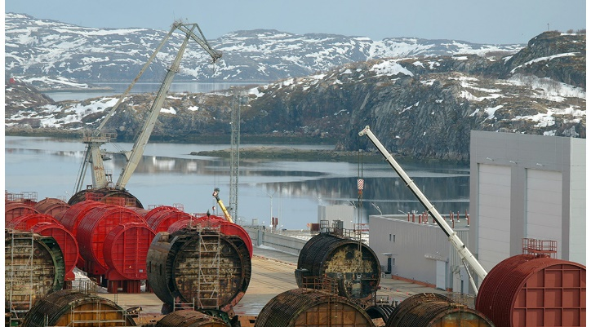
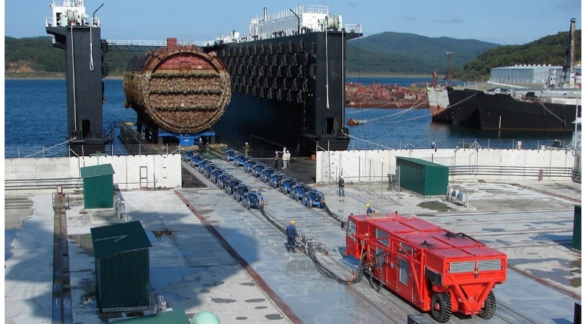
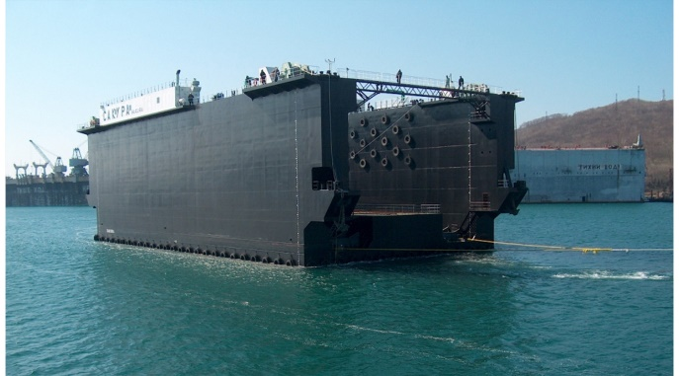
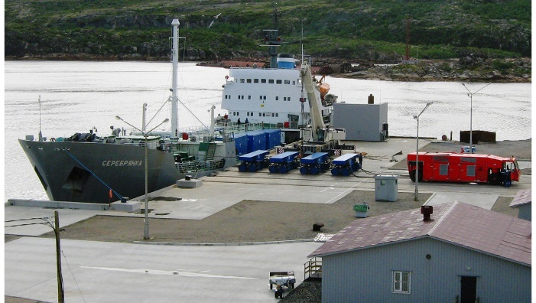
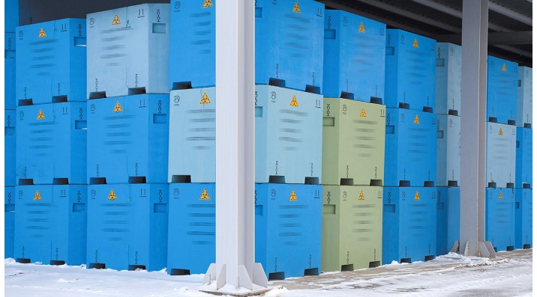
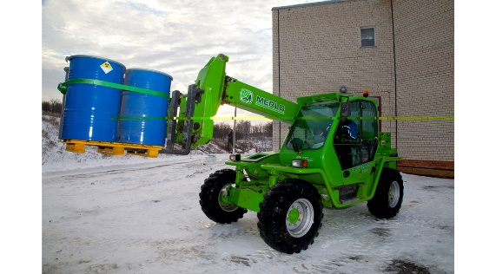
Федеральный экологический оператор (ФЭО)
ДАЛЬНЕВОСТОЧНЫЙ ЦЕНТР ПО ОБРАЩЕНИЮ С РАДИОАКТИВНЫМИ ОТХОДАМИ «ДАЛЬРАО»
(г. Владивосток)
ОТДЕЛЕНИЕ ВИЛЮЧИНСК (Камчатский край, г. ВИЛЮЧИНСК)
ОТДЕЛЕНИЕ ФОКИНО (Приморский край, ЗАТО г. Фокино)
Филиал СЕВЕРО-ЗАПАДНЫЙ ЦЕНТР ПО ОБРАЩЕНИЮ С РАДИОАКТИВНЫМИ ОТХОДАМИ «СЕВРАО»
Отделение губа Андреева (Мурманская область, ЗАТО г. Заозерск)
Отделение Гремиха (Мурманская область, ЗАТО г. Островной)
Отделение Сайда – Губа (Мурманская область, ЗАТО г. Александровск)
Виды деятельности ФЭО:
Комплексное обращение с РАО (сбор, транспортирование, переработка, кондиционирование и хранение РАО)
Вывод из эксплуатации ядерно и радиационно опасных объектов, реабилитация территорий
Ликвидация ядерного наследия
Обращение с отходами I и II классов (федеральные проекты «Инфраструктура для обращения с отходами I и II классов опасности», национальный проект «Экология» на территории РФ
Новые технологии (экономия ресурсов при сохранении радиационной и экологической безопасности)
ФИЛИАЛ «ЭКОТЕХНОПАРК «МИРНЫЙ»
(Кировская обл., Оричевский р-н., пгт. Мирный)
ФИЛИАЛ «ЭКОТЕХНОПАРК «МИХАЙЛОВСКИЙ»
Саратовская обл., п. Михайловский
ФИЛИАЛ «ЭКОТЕХНОПАРК «КАМБАРКА»
Удмуртская Республика,
г. Камбарка
ФИЛИАЛ «ЭКОТЕХНОПАРК «ЩУЧЬЕ»
Курганская обл., Щучанский р-н., с. Чумляк

Slide 13
Деятельность объединенного Совета
СРО атомной отрасли

Slide 14
Структура объединённого Совета
СРО «СОЮЗАТОМСТРОЙ»
15 членов СОВЕТА, в т.ч. 5 независимых членов Совета
СРО
«СОЮЗАТОМПРОЕКТ»
13 членов СОВЕТА, в т.ч. 4 независимых членов Совета
СРО
«СОЮЗАТОМГЕО»
10 членов Совета, в т.ч. 4 независимых членов Совета

Slide 15
Отчет о работе Советов СРО АО за 2022 год
Всего проведено 61 заседание Совета (включая заочные)
На заседаниях Совета были рассмотрены вопросы:
- О принятии в члены СРО 16 организаций;
- Об исключении из членов СРО 11 организаций;
- Об актуализации 27 квалификационных стандартов СРО;
- Стандарты СРО: Актуализация 1, утверждение 8, отменена действия 12;
- Утверждены изменения в 4 Положения СРО АО;
- Утверждены 3 Положения о Комитетах СРО АО и избраны составы Комитетов;
- Принято решение и выдан займ в размере 66 млн.руб. ОЦКС: организации – члену СРО «Союзатомстрой».
- Проведено выездное расширенное заседание объединённого Совета

Slide 16
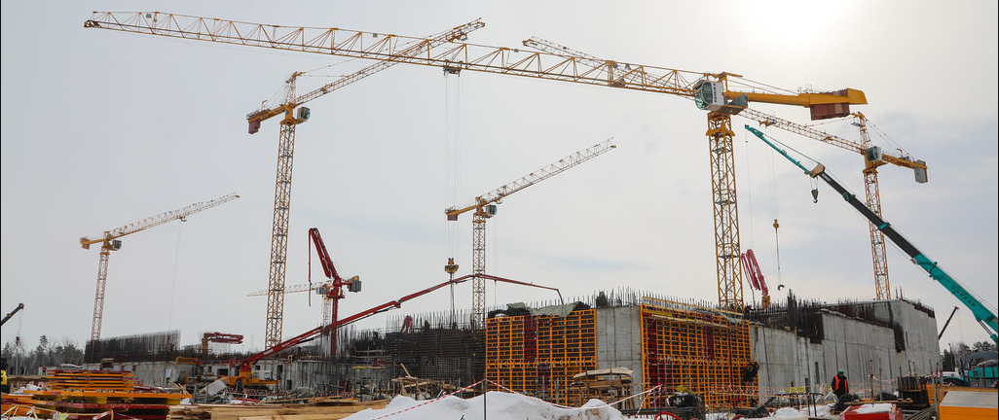
Выездное расширенное заседание объединенного Совета СРО атомной отрасли
12 октября 2022 года
г. Димитровград, АО «ГНЦ НИИАР», НКЦ имени Е.П. Славского
В заседании приняли участие 50 руководителей и специалистов организаций атомной отрасли

Slide 17
Заседание Объединенного Совета СРО Атомной отрасли состоялось в НКЦ имени Е.П. Славского
Рассмотрены вопросы:
Задачи по развитию атомной̆ техники, технологий и научных исследований Госкорпорации «Росатом» в условиях усиления геополитического кризиса.
Реализация проектов по управляемому термоядерному синтезу в АО «ГНЦ ТРИНИТИ» в составе комплексной программы по развитию атомной науки и технологий.
Программа перспективных экспериментальных исследований на реакторной установке МБИР в период с 2028 по 2040 годы. О ходе проектирования и сооружения ИЯУ МБИР.
4. О ходе проектирования и сооружения ИЯУ МБИР.
5. О роли СРО АО в обеспечении качества и безопасности в ходе сооружения объектов капитального строительства ГК «Росатом».
6. О мерах по совершенствованию градостроительного законодательства.
7. О новых направлениях СРО АО в развитии стандартизации процессов проектирования и сооружения ОИАЭ в РФ и за рубежом.
8. О развитии образовательного проекта СРО АО и мерах по обеспечению строительных площадок ГК «Росатом» квалифицированным персоналом. О развитии деятельности в области оценки соответствия.
9. Сертификация систем менеджмента организаций на соответствие требованиям стандартов ИСО (ISO) и ГОСТ РВ 0015-002-2020.
10. Представление проекта Программного обеспечения для Систем управления проектами - «БИМОГРАФ»

Slide 18
Работа по совершенствованию градостроительного законодательства

Slide 19
Поручение Президента РФ по системе саморегулирования
в области строительства
Поручение Президента РФ Правительству до 01 июля 2022 г.:
о проведении анализа практики применения законодательства о СРО в области строительства и независимой оценки квалификации специалистов
30 декабря 2021
Поручение Председателя Правительства РФ (Минстрой, Ростехнадзор, Минтруд, РСПП):
о подготовке проекта доклада Президенту о практике применения законодательства о СРО в области строительства
17 января 2022
Проведены общественные слушания по вопросам совершенствования законодательства
о саморегулировании в области строительства:
- РСПП | - ТПП РФ - РСС | - Деловая Россия | - ОПОРА России
- Общественный Совет Минстроя |  | - Общественная палата РФ
Итоги исполнение Поручения № 2549 от 30.12.2021
С учетом позиции профессионального сообщества Правительством подтверждена эффективность института саморегулирования в строительстве, и отсутствие реальной альтернативы;
Определена необходимость совершенствования Системы по ряду направлений;

Slide 20
Предложения СРО атомной отрасли
№ п/п | Проблема | Предложения
1. | Обеспечение квалификации компаний при допуске на рынок. Ответственность СРО | - Ввести в градостроительное законодательство Перечень видов работ, которые оказывают влияние на безопасность объектов капитального строительства (далее - Перечень)
 |  | - Установить право выполнения работ, включенных в Перечень, по договорам подряда, заключенным с любыми лицами исключительно членами саморегулируемых организаций
 |  | - Установить минимально необходимые требования к выполнению работ в области строительства, проектирования, инженерных изысканий на объектах капитального строительства в разрезе Перечня
 |  | - Установить обязанность саморегулируемых организаций наделять членов саморегулируемых организаций правом допуска к работам в области строительства, проектирования, инженерных изысканий в разрезе Перечня
 |  | - Установить прямую ответственность СРО за недостоверность данных о квалификации компаний, выявленную при проверках органа надзора за СРО
 |  | - В случае выявления заказчиком в процессе заключения или исполнения договора несоответствия фактической квалификации компании данным, содержащимся в реестре членов СРО, заказчик направляет информацию о таком несоответствии в соответствующее Национальное объединение СРО и орган надзора за СРО для принятия мер

Slide 21
№ п/п | Проблема | Предложения
2. | Повышение ответственности СРО за исполнение договорных обязательств членами СРО | - Установить требования к заказчикам об обязательности информирования саморегулируемых организаций о намерении заключить договор с организацией-членом соответствующей саморегулируемой организации и запросе у саморегулируемой организации подтверждения способности исполнения договора
 |  | - Установить порядок подтверждения саморегулируемыми организациями способности исполнения договоров организациями-членами при заключении договоров
 |  | - Установить ответственность саморегулируемых организаций средствами компенсационного фонда обеспечения договорных обязательств исключительно для договоров, по которым было дано подтверждение способности члена СРО выполнять работы по такому договору
 |  | - Установить обязательные требования к проведению аудита Национальными объединениями саморегулируемых организаций, выданных саморегулируемыми организациями подтверждений способности организации-членов СРО выполнять работы по договорам
 |  | - Установить порядок размещения средств компенсационных фондов саморегулируемых организаций на специальных счетах в уполномоченных банках с фиксированной процентной ставкой, соответствующей ключевой ставке ЦБ РФ

Slide 22
№ п/п | Проблема | Предложения
3. | Отраслевые системы саморегулирования | Ввести определение «Отраслевая саморегулируемая организация» в области строительства, проектирования, инженерных изысканий, основанная на членстве лиц, выполняющих работы на объектах отраслей экономики РФ, имеющих федеральные органы управления, наделенные полномочиями государственного регулирования соответствующих отраслей (ФОИВ, Госкорпорации и др.) и внесших соответствующие предложения. Установить требования к таким СРО и их членам в части: - Состава органов управления; - Специального Перечня видов работ на объектах отрасли; - Повышенных минимальных требований к выполнению работ в разрезе специального Перечня; - Наделения правом выполнения таких работ исключительно организаций-членов отраслевых СРО.
 |  | - Исключить норму, запрещающую переход из одной СРО в другую в течение одного года после прекращения членства
4. | Контроль за деятельностью организаций-членов СРО при выполнении работ | - Установить требования к проведению ежегодных проверок саморегулируемыми организациями деятельности организаций-членов СРО, включающие обязательные выездные проверки на объектах капитального строительства

Slide 23
Надзорная
деятельность

Slide 24
Результаты контрольной деятельности в 2022 году
А. Контроль соблюдения требований законодательства и внутренних документов СРО
СРО | Проверки |  |  |  | Меры дисциплинарного воздействия
 | Выездные |  | Камеральные | Всего | Предписание | Предупреж-дение | Приостановка права выполнения работ | Рекомендовано Совету к исключению
 | плановые | внеплановые
СОЮЗАТОМСТРОЙ | 42 | 2 | 6 | 50 | 40 | 10 | 4 | 4
СОЮЗАТОМПРОЕКТ | 26 | 0 | 17 | 43 | 37 | 13 | 6 | 5
СОЮЗАТОМГЕО | 14 | 0 | 9 | 23 | 22 | 9 | 2 | 2
ИТОГО | 84 |  | 32 | 116 | 99 | 32 | 12 | 11
Выездные проверки на объекты строительства
Объекты использования атомной энергии:
Площадка строительства Курской АЭС-2;
Площадка строительства объектов по проекту «Прорыв» на СХК.
Объекты строительства в г. Москве:
Жилищное строительство;
Транспортная инфраструктура;
Социальная инфраструктура.

Slide 25
Результаты контрольной деятельности в 2022 году
Б. Контроль соблюдения обязательств по договорам подряда
СРО | Плановая проверка |  | Мониторинг исполнения договоров (по состоянию на 01.02.2021) |  |  | Выявлены превышения уровня совокупного размера обязательств
 | Контроль исполнения договорных обязательств | Контроль совокупного размера обязательств | Количество организаций, имеющих действующие договоры | Количество договоров, находящихся на контроле | Не представлены сведения об исполнении договоров в срок
СОЮЗАТОМСТРОЙ | 85 | 87 | 20 | 93 | 26 | 0
СОЮЗАТОМПРОЕКТ | 105 | 108 | 31 | 91 | 40 | 1
СОЮЗАТОМГЕО | 53 | 54 | 8 | 11 | 4 | 1
Итого | 243 | 249 | 59 | 195 | 70 | 2

Slide 26
Анализ причин неисполнения договоров
По срокам неисполнения договоров
СРО | Сроки
 | До 3-х мес | 3-6 мес | 6-12 мес | Более года
СОЮЗАТОМСТРОЙ | 14 (54%) | 1 (4%) | 2 (8%) | 9 (34%)
СОЮЗАТОМПРОЕКТ | 13 (33%) | 8 (20%) | 9 (22%) | 10 (25%)
СОЮЗАТОМГЕО | 1 (25%) | 2 (50%) | 1 (25%)
Основные причины неисполнения договоров
 | СРО «СОЮЗАТОМСТРОЙ» | СРО «СОЮЗАТОМПРОЕКТ» | СРО «СОЮЗАТОМГЕО»
Причины не предоставления сведений по исполнению договоров в срок | 27% - длительное оформление доп.соглашений; 31% - документы по исполнению на приемке у заказчика; 27% - по вине заказчика; 15% - по вине исполнителя. | 23% - документация на госэкспертизе; 8% - документы по исполнению на приемке у заказчика; 19% - по вине заказчика; 45% - по вине исполнителя. | 25% - документы по исполнению на приемке у заказчика; 50% - по вине заказчика; 25% - по вине исполнителя.
Наибольшее количество неисполненных договоров
СРО «СОЮЗАТОМСТРОЙ» | СРО «СОЮЗАТОМПРОЕКТ»
- АО «ФЦНИВИ «СНПО» «Элерон» - 5; - АО «ЭЦМ» -5. | - АО «ЦПТИ» - 5; - ООО «Комплексный проект»- 4; - АО «АЭП» – 4.

Slide 27
Несчастные случаи на строительных площадках
6
2
2
2
2

Slide 28
Образовательный
проект

Slide 29
Динамика Образовательного проекта 2010-2022 гг.
За период с 2010 по 2022 г.г. повысили квалификацию – 33674 руководителей и специалистов из них 19856 в НОУ ДПО «УЦПР»
4324
4079
3535
3726
3394
2570
2316
1737
1700
1706
1847
1040
НОУ ДПО «УЦПР» – базовый
учебный центр СРО

Slide 30
Бюджет образовательного проекта СРО (в млн. руб.)

Slide 31
Программный комплекс
Новые программы дополнительного профессионального образования в 2023 году
(С-10.9) (П-24) (ГЕО-10) «Менеджер по качеству. Разработка, внедрение и подготовка к сертификации СМК на основе требований ГОСТ Р ИСО 9001–2015 и ГОСТ РВ 0015–002–2020»
(С-10.10) (П-25) (ГЕО-11) «Внутренний аудитор СМК. Требования ГОСТ Р ИСО 19011–2021 к организации, планированию и проведению аудитов СМК, функционирующей на основе ГОСТ Р ИСО 9001–2015, ГОСТ РВ 0015–002–2020»
(С-10.11) (П-26) (ГЕО-12) «Особенности положений стандарта ГОСТ ISO/IEC 17025-2019. Общие требования к компетентности испытательных и калибровочных лабораторий»
(С-10.9) (П-24) (ГЕО-10) – февраль 2023
(С-10.10) (П-25) (ГЕО-11) – сентябрь 2023
(С-10.11) (П-26) (ГЕО-12) – декабрь 2023

Slide 32
Программы ДПО для подготовки прохождения НОК
(С-37) «Развитие ключевых профессиональных компетенций главных инженеров проекта по организации строительства (на соответствие требованиям профессионального стандарта «Главный инженер проекта (специалист по организации строительства)»
(П-15) «Развитие ключевых профессиональных компетенций главных инженеров проекта по организации архитектурно – строительного проектирования (на соответствие требованиям профессионального стандарта «Главный инженер проекта (специалист по организации архитектурно – строительного проектирования)»
(ГЕО-4.1) «Развитие ключевых профессиональных компетенций главных инженеров проекта по организации инженерных изысканий (на соответствие требованиям профессионального стандарта «Главный инженер проекта (специалист по организации инженерных изысканий)»

Slide 33
Аттестация руководителей
За период с 2011 по 2022 г.г. прошли аттестацию – 5020 руководителей
СРО «СОЮЗАТОМСТРОЙ»
СРО «СОЮЗАТОМПРОЕКТ»
СРО
«СОЮЗАТОМГЕО»
2801
1613
606
2649(+)
152 (-)
1593 (+)
20 (-)
581(+)
25 (-)
14% организаций не проходят аттестацию
10% организаций не проходят аттестацию
8% организаций не проходят аттестацию
В 2022 г. прошли аттестацию в ЦАК – 366 руководителей
СТРОИТЕЛЬСТВО - 152, ПРОЕКТИРОВАНИЕ - 152, ИЗЫСКАНИЯ - 62
ПЛАН на 2023 год – 300 руководителей

Slide 34
Квалификационные стандарты СРО атомной отрасли
Квалификационный стандарт является основой для разработки руководством организации должностных инструкций с учетом конкретной специфики деятельности данной организации
СРО атомной отрасли разработано и утверждено
121 квалификационных стандарта
СТРОИТЕЛЬСТВО
ПРОЕКТИРОВАНИЕ
Инженерные изыскания
47 КС
41 КС
33 КС
Для руководителей - 41, ИТР- 74, рабочих - 6
Актуализация стандартов
2021 | 2022 | 2023 год план
41 | 27 | 32

Slide 35
ЦЕНТР ТЕХНИЧЕСКИХ КОМПЕТЕНЦИЙ АТОМНОЙ ОТРАСЛИ

Slide 36
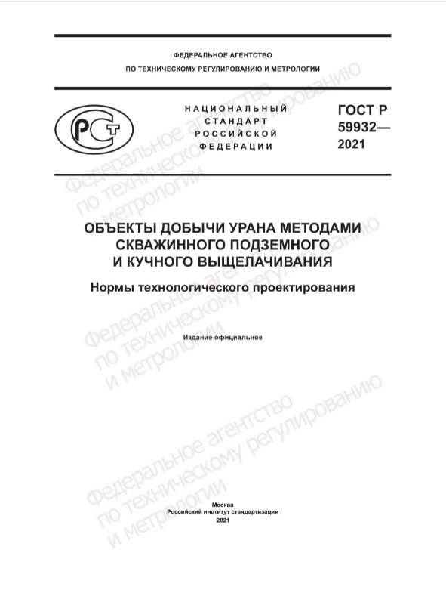
СТАНДАРТИЗАЦИЯ Итоги 2022 года
Национальные стандарты |  | Отраслевая стандартизация |  | СТО СРО
7 |  | 18 |  | 12
ГОСТ Р 50.04.07-2022 Система оценки соответствия. Аттестационные испытания систем НК | АО Концерн Росэнергоатом 4 | Стандарт управления проектами | АО КИС «ИСТОК» 10 | Совмещенные строительно-монтажные работы | СТРОЙ 4
 |  | Регламент координации работ
ГОСТ Р 50.05.02-2022 Система ОС. Ультразвуковой контроль. Унифицированные методики контроля металла |  |  |  | Технология производства работ по дезактивации при выводе из эксплуатации
 |  | Регламент организации финансирования
ГОСТ Р 50.05.02-2022 Система ОС. Ультразвуковой контроль. Унифицированные методики контроля металла
 |  |  |  | Разработка ППР по демонтажу оборудования при выводе из эксплуатации
 |  | Регламент обеспечения документацией по производству работ
ГОСТ Р 50.05.02-2022 Система ОС. Ультразвуковой контроль. Унифицированные методики контроля металла |  | Регламент разработки календарного плана производства работ |  | Состав разделов проектной документации вывода из эксплуатации блоков АС | ПРОЕКТ 5
ГОСТ Р 70519-2022 «Хвостохранилища гидрометаллургических заводов | АО «ВНИПИпт» 2 | Стандарт управления проектами | РАОС 8 | Разработка проектов производства работ по демонтажу оборудования при выводе из эксплуатации
ГОСТ Р 70517-2022 «Заводы гидрометаллургические уранодобывающих предприятий.
 |  | Регламент координации работ
 |  |  |  | Материалы оценки воздействия на окружающую среду | ГЕО 3
ГОСТ Р 70518-2022 Метрологическое обеспечение автоматизированных систем управления АЭС | ГК «Росатом» 1 | Регламент организации финансирования
 |  |  |  | Геодезический мониторинг.

Slide 37
Работа ПК 6 ТК 322
Состав ПК-6
1. АО «ГСПИ» |  | 11. АО «ВНИПИпромтехнологии»
2. АО «Атомтехэнерго» |  | 12. ООО «К 4»
3. АО «Атомэнергопроект» |  | 13. АО «НТЦ Промышленная безопасность»
4. АО «Оргэнергострой» |  | 14. ООО «СТС»
5. ООО «ЦКТИ-Вибросейсм» |  | 15. НИИЖБ им А. А. Гвоздева АО «НИЦ Строительство»
6. АО «КОНЦЕРН ТИТАН – 2» |  | 16. Союз производителей и поставщиков крепежных систем
7. АО «ТВЭЛ» |  | 17. ООО Инженерная компания «НИИЖБ»
8. АО «Концерн РОСЭНЕРГОАТОМ» |  | 18. АО «ВО «Безопасность»
9. АО «АСЭ» |  | 19. НИЦ «Курчатовский институт»
10. ООО «Корпорация АК «ЭСКМ» |  | 20. ООО «ЦТКАО»
Экспертный совет СРО
Комитеты СРО
Экспертиза в ПК 6
ГОСТ Р 59963-2021 «Монолитная сталефибробетонная гидроизоляция подземных железобетонных конструкций атомных станций. Технология изготовления и контроль качества»
ГОСТ Р 59964- 2021 «Комбинированные железобетонные конструкции атомных станций с несъемной сталефибробетонной опалубкой. Расчет и конструирование»
ГОСТ Р 70447-2022 «Железобетонные конструкции с петлевыми стыками арматуры для объектов использования атомной энергии. Требования к конструированию и расчету»

Slide 38
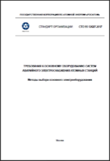
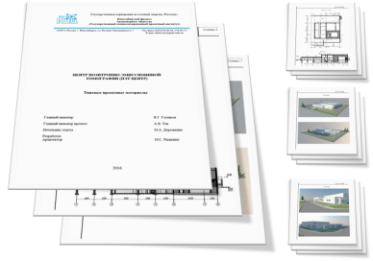
Формирование Программы 2023 года
Национальная стандартизация |  | Отраслевая стандартизация |  |  | СТО СРО
в разработке
ГОСТ Р рекультивация | АО ВНИПИпт 3 | СТ ГК Росатом Спецификация приборы | АО Концерн РЭА |  | Антикоррозионная защита металлоконструкций Застройщик (технический заказчик). | СТРОЙ 6
ГОСТ Р Методика проветривания
ГОСТ Р Пункты захоронения
ГОСТ Р Механические соединения арматуры | СРО Союзатомпроект 1 |  |  |  | Состав разделов ПД вывода из эксплуатации блоков атомных станций | ПРОЕКТ 4
 |  |  |  |  | Геодезический мониторинг. Наблюдения за осадками и кренами зданий и сооружений | ГЕО 3
планируемые
Взаимодействие с Центром трансфера технологий |  |  |  | Подготовка программы стандартизации по ВЭ
Взаимодействие с РАОС, Концерн РЭА, АО КИС ИСТОК |  |  |  | Программа АРМЗ, ВНИПИпт
СТ организации
Экспертиза в ТК
Регистрация
Федеральный информационный фонд стандартов
ОБОСНОВАНИЕ проектных решений и безопасности
Изменения в ФЗ 162 «О стандартизации в Российской Федерации» пункт 6 статья 21

Slide 39
Задачи по развитию стандартизации
Деятельность СРО атомной отрасли:
Анализ применения стандартов СРО – 167 ( 74/78/15 )
Формирование Программы актуализации и пересмотра стандартов СРО на 2023 и последующие годы.
Формирование Программы разработки стандартов для обеспечения внедрения новых технологий и материалов.
2. Деятельность ЦТКАО:
Актуализация и пересмотр стандартов СРО – 12
Разработка стандартов организаций – членов СРО атомной отрасли (в стадии формирования)
- Разработка национальных стандартов ГОСТ Р (в стадии формирования)
- Обеспечение деятельности ПК-6 «Строительство в атомной отрасли» ТК 322;
Развитие экспертного сообщества, в том числе по направлениям: Технологий информационного моделирования, Вывода из эксплуатации ЯРОО. Развитие новых направлений стандартизации: информационное моделирование и смарт-стандарты

Slide 40
СЕРТИФИКАЦИЯ Итоги ЦТКАО-эксперт 2022 года
1
Подтверждение и развитие компетенций
Подтверждение и развитие компетенций в национальной системе Росаккредитация
( Подтверждена компетентность ОС по результатам инспекционного контроля, проведена аккредитация в дополнительной области на соответствие требованиям ГОСТ Р ИСО 19443-2020)
- Подтверждение и развитие компетенций в СДС «Военный регистр» при выполнении работ по стандарту ГОСТ РВ 0015-002-2020 (Проведена аккредитация ОС в СДС «Военный Регистр» на соответствие требованиям ГОСТ РВ 0015-002-2020)
2
Производственная деятельность
- Сертификация систем менеджмента
Проведено 80 инспекционных аудита, в том числе 3 внеплановых.
Сертифицировано 14 предприятий на соответствие ISO 9001, ISO 14001, ISO 45001, ГОСТ Р ИСО 9001, ГОСТ Р ИСО 19443, ГОСТ РВ 0015-002.
По итогам 2022 года 90 сертифицированных предприятий в реестре, в т.ч.
ЧУ ГК «Росатом» «ОЦКС»
НИЯУ МИФИ
АО «ОЭК»
АО «РУСБУРМАШ»
АО «Русатом Хэлскеа»
НПП «МашТЭК»
ФГБУ «Гидроспецгеология»
ПАО «СУС»
ООО «РГ-Девелопмент»

Slide 41
Продолжение…
3
- Консалтинг
В 2022 году ЦТКАО-эксперт оказал консалтинговые услуги по внедрению ИСМ и СМК 9-ти организациям, в том числе на основе требований ГОСТ РВ 0015-002. В ходе работ разработано более 200 документов.
Была проведена оценка функционирования системы экологического менеджмента (СЭМ) на Балаковской АЭС и оказаны консалтинговые услуги по развитию СЭМ, что обеспечило ей прохождение на высоком уровне инспекционного аудита со стороны международного органа по сертификации.
4
- Надзорная деятельность
В 2022 г. реализован проект по участию специалистов ЦТКАО-эксперт в проверках, проводимых отделом технического надзора СРО.
Проведено 117 аудитов организаций-членов СРО.
5
- Образовательный проект
- На базе НОУ ДПО УЦПР силами ЦТКАО-эксперт реализованы программы по повышению квалификации руководителей и специалистов организаций- членов СРО (по стандартам ISO 9001 (ГОСТ Р ИСО 9001), ISO 14001 (ГОСТ Р ИСО 14001), ISO 45001 (ГОСТ Р ИСО 45001), ISO 19011 (ГОСТ Р ИСО 19011), ГОСТ Р ИСО 19443, ГОСТ Р ИСО 31000, а также НП-090-11).
Количество слушателей - 200 человек.

Slide 42
НЕЗАВИСИМАЯ ОЦЕНКА КВАЛИФИКАЦИИ
ТРЕБОВАНИЯ ЗАКОНОДАТЕЛЬСТВА
Изменения в ГРК РФ внесённые Федеральным Законом от 30.12.2021 № 447 ФЗ "О внесении изменений в Градостроительный кодекс Российской Федерации и отдельные законодательные акты Российской Федерации"
Обязанность прохождения независимой оценки квалификации?
Специалисты, выполняющие функции, перечисленные в статье 55.5-1 ГРК РФ обязаны быть включены в Национальный Реестр Специалистов в области строительства, изысканий и архитектурно-строительного проектирования
Специалисты, вступающие в НРС впервые или повторно
Повторное прохождение независимой оценки квалификации раз в пять лет
1
Специалисты, включенные в НРС, до окончания срока действия удостоверения о повышении квалификации
2

Slide 43
Матрица ответственности при оформлении документации специалистами, состоящими в НРС ( по результатам Вебинара )

Slide 44
Специалисты НРС (Строительство)
Наименование | Регламентирующий документ | Застройщик (ЭО) / Технический заказчик | Генеральный Проектировщик | Генподрядчик
 |  | Застройщик (ЭО) без функций ТехЗак | Проектировщик | ЛОС | ЛОС по СК
Акт освидетельствования геодезической разбивочной основы ОКС | РД-11-02-2006 | подпись СпОС |  |  | подпись СпОС
Акт разбивки осей ОКС на местности | РД-11-02-2006 | подпись СпОС |  |  | подпись СпОС
Акт освидетельствования скрытых работ | РД-11-02-2006 | подпись СпОС |  |  | подпись СпОС
Акт освидетельствования ответственных конструкций | РД-11-02-2006 | подпись СпОС |  |  | подпись СпОС
Освидетельствование участков сетей инженерно-технического обеспечения | РД-11-02-2006 | подпись СпОС |  |  | подпись СпОС
Акт приемки законченного этапа |  | подпись СпОС |  |  | подпись СпОС
Акт приемки законченного строительством объекта (КС-11) |  | подпись СпОС |  | подпись СпОС
Акт приемки законченного строительством объекта приемочной комиссией (КС-14) |  | подпись СпОС | подпись СпОАСП | подпись СпОС
Акт подключения (технологического присоединения) |  | подпись СпОС |  | подпись СпОС
Акт, подтверждающий соответствие параметров построенного ОКС ПД |  | подпись СпОС | подпись СпОАСП | подпись СпОС

Slide 45
Специалисты НРС (Проектирование)
Наименование | Застройщик (ЭО) / Технический заказчик | Генеральный проектировщик
Утверждение ЗНП | подпись СпОС
Представление, согласование и приемка работ по ПД | подпись СпОАСП (приемка) | подпись СпОАСП (согласование, представление)
Утверждение ПД (распорядительный документ) | подпись СпОАСП
 | Заключение по соответствию ПД условиям ЗНП Утверждение изменений в ПД, прошедшую экспертизу
Утверждение вносимых изменений в ПД | подпись СпОАСП | подпись СпОАСП
 | техническое решение, без изменения основных параметров или конструктивов ПД
Журнал Авторского надзора | ИН НРС СпОС | ИН НРС СпОАСП
Приказ о ведении авторского надзора |  | В приказе указывается ИН НРС СпОАСП (на руководителя группы авторского надзора)

Slide 46
Специалисты НРС (Инженерные изыскания)
Наименование | Застройщик (ЭО) / Технический заказчик | Генеральный проектировщик | Инженерные Изыскания
Утверждение ТЗ на инженерные изыскание | подпись CпОИИ | подпись СпОИИ
Представление, согласование и приемка работ по ИИ | подпись CпОИИ (приемка) | подпись CпОИИ (согласование) | gодпись CпОИИ (представление)
Результат по инженерным изысканиям (Отчет) |  |  | подпись CпОИИ

Slide 47
ООО «ЦТКАО» - ЦЕНТР ОЦЕНКИ КВАЛИФИКАЦИИ
Центр технических компетенций атомной отрасли (ЦТКАО):
01 октября 2022 года аккредитован Советом по профессиональным квалификациям в строительстве в качестве центра независимой оценки квалификации (ЦОК)
14 октября 2022 года аккредитован Советом по профессиональным квалификациям в области инженерных изысканий, градостроительства, архитектурно строительного проектирования в качестве центра независимой оценки квалификации (ЦОК)
Компетенции ООО «ЦТКАО»
Главный инженер проекта (Специалист по организации инженерных изысканий, 7-уровень квалификации)
Главный инженер проекта
(Специалист по организации строительства, 7-уровень квалификации)
Главный инженер проекта (Специалист по организации архитектурно-строительного проектирования, 7-уровень квалификации)

Slide 48
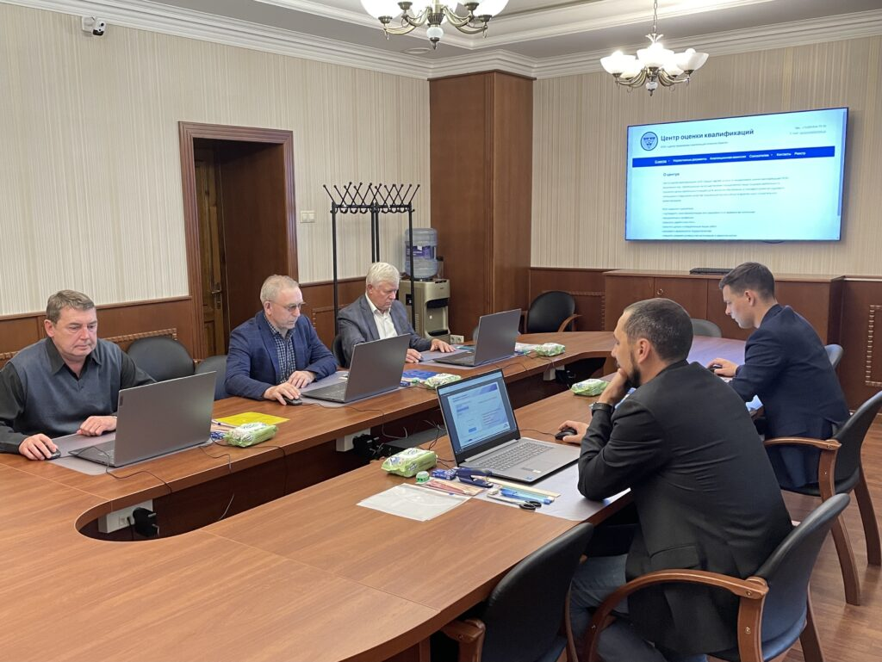
ЦОК «ЦТКАО»
В штате ЦОК «ЦТКАО» состоят
По квалификации 16.02500.09. «Главный инженер проекта (Специалист по организации строительства) (7-уровень квалификации)» - 4 эксперта
По квалификации 10.01500.01 «Главный инженер проекта (Специалист по организации архитектурно-строительного проектирования 7-уровень квалификации)» - 3 эксперта
По квалификации 10.01700.01 «Главный инженер проекта (Специалист по организации инженерных изысканий) (7 уровень квалификации)» - 4 эксперта
ЦОК «ЦТКАО» имеет материально-техническую базу отвечающую всем требованиям Совета по профессиональным квалификациям в области инженерных изысканий, градостроительства, архитектурно-строительного проектирования (СПК НОПРИЗ) и Совета по профессиональным квалификациям в области строительства (СПК НОСТРОЙ) для проведения профессиональных экзаменов.

Slide 49
Деятельность ЦОК «ЦТКАО»
С момента получения аккредитации
ЦОК «ЦТКАО»
Получено 152 заявки на проведение НОК (119 от членов СРО)
Проведено 2 вебинара по вопросам Независимой оценки квалификации
Разработана программа консультаций для подготовки Соискателей по квалификации «Специалист по организации строительства»
Проведена предэкзаменационная консультация 8 Соискателей
Проведена независимая оценка квалификации 30 соискателей
Выдано 9 положительных заключений и 21 отрицательных заключений о прохождении профессионального экзамена

Slide 50
Выделение Квот на прохождение НОК
Выделение Квот организациям - членам СРО для прохождения специалистами независимой оценки квалификации в ЦОК «ЦТКАО» в количестве 380 человек в рамках образовательного проекта СРО Атомной отрасли.
380
СРО «СОЮЗАТОМСТРОЙ»
230 человек по квалификации «Главный инженер проекта (специалист по организации строительства) (7-уровень квалификации)»
СРО «СОЮЗАТОМПРОЕКТ»
120 человек по квалификации «Главный инженер проекта (специалист по организации архитектурно-строительного проектирования) (7-уровень квалификации)»
СРО «СОЮЗАТОМГЕО» 30 человек по квалификации «Главный инженер проекта (специалист по организации инженерных изысканий) (7-уровень квалификации)»
230
120
30

Slide 51
Учебный центр профессиональной подготовки работников строительного комплекса атомной отрасли
(НОУ ДПО «УЦПР»)

Slide 52
Отчет о деятельности НОУ ДПО «УЦПР» за 2022 г.
Ввод в эксплуатацию:
УПК АЭС «Руппур» (Республика Бангладеш)
Обучено 3421 чел.
Основные заказчики обучения:
1 | АО «НИКИМТ-Атомстрой»
2 | ООО "Трест РосСЭМ"
3 | АО «Энергоспецмонтаж»
4 | ООО Корпорация АК ЭСКМ
5 | АО Концерн Росэнергоатом ОДИЦ
6 | Российские студенческие отряды
7 | ООО "ТИТАНТЕХНОЛОДЖИПАЙПЛАЙН"
8 | СРО Атомной отрасли
Обеспечение подготовки специалистов в количестве:
ДПО – 3395 чел., в т.ч.
- по заказу СРО – 1847 чел.
Линейный персонал – 354 чел.
Подготовка рабочих – 4858 чел., в т.ч.
- по основным профессиям – 3369 чел.
- входной контроль – 19 чел.
- специальные курсы – 1470 чел. (высота, ПТМ, охрана труда, оказание первой помощи)
Актуализировано 14 программ обучения:
4 – по основным профессиям;
10 – специальные курсы.

Slide 53
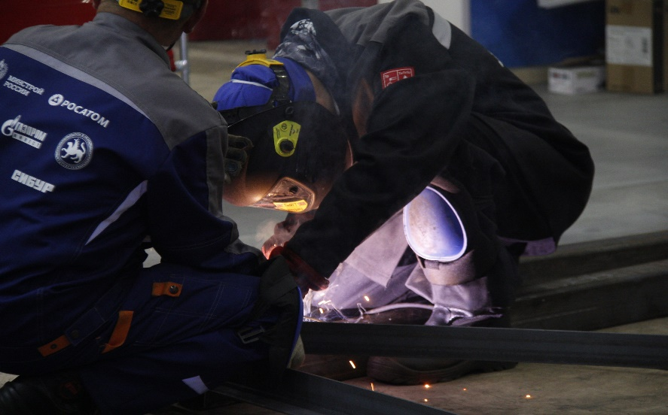
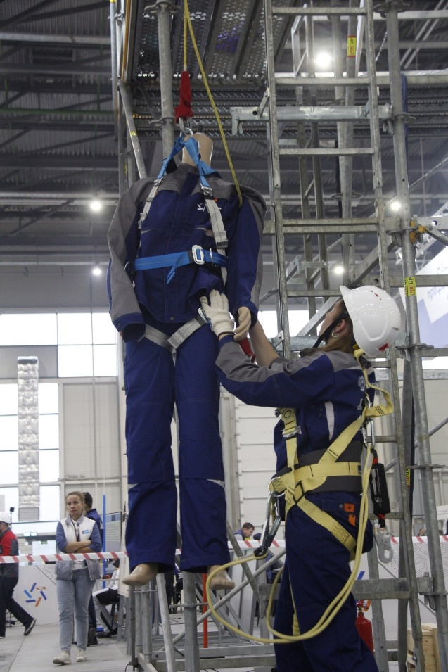
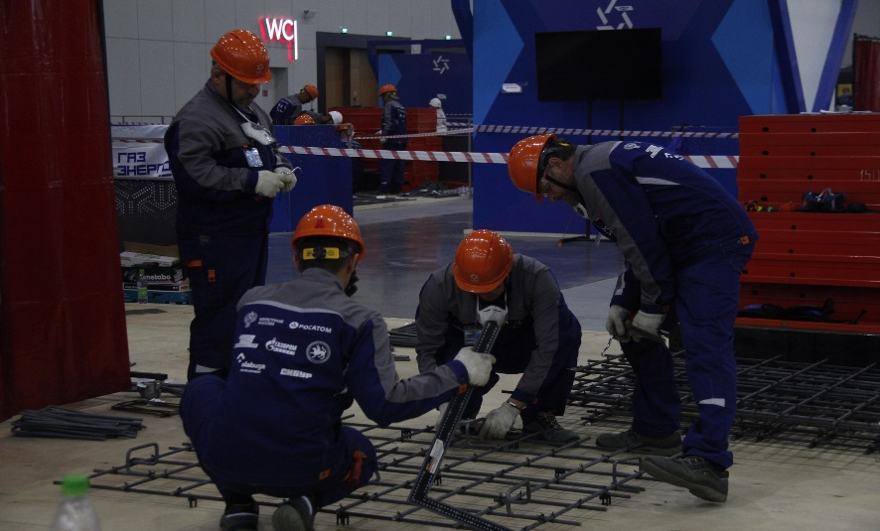
2-ой Международный строительный чемпионат (World Construction Championship)
НОУ ДПО «УЦПР» обеспечило подготовку и проведение чемпионата по следующим номинациям: 1. Лучшая площадка по сооружению объектов в составе: 1.1. Общестроительные работы; 1.2. Монтаж технологических трубопроводов; 1.3. Охрана труда; 1.4. Неразрушающие методы контроля; 2. Монтаж стальных и железобетонных конструкций. 3. Электросварщик ручной сварки. 4. Монтаж оборудования КИПиА. 5. Электромонтаж осветительных сетей и электрооборудования. 6. Электромонтаж вторичной коммутации. 7. Электромонтаж (монтаж кабельных сетей и силового оборудования).
Участники: Госкорпорация «Росатом», ПАО «Газпром», Сборная Татарстана, ПАО Сибур, ОАО «РЖД», ПАО «Уралкалий», ПАО «Татнефть», АО Институт «Оргэнергострой», АО «ТАТЭМ», ООО «Корпорация АК «ЭСКМ», ООО «Алабуга Девелопмент», команды Студенческой лиги и независимые участники.
Функции НОУ ДПО «УЦПР»: - Разработка заданий и критериев оценки по номинациям Чемпионата - Разработка требований к экспертам и участника Чемпионата - Разработку проекта застройки площадки, материально-техническое и программное обеспечение рабочих мест - Координация и общий контроль финального этапа Чемпионата
Всего участвовало: 34 команды, 314 участников, 210 экспертов

Slide 54
Базовые задачи НОУ ДПО «УЦПР» на 2023 г.
Открытие филиала НОУ ДПО «УЦПР» в АРЕ (май - июнь 2023г.)
Организация обучения на площадке сооружения АЭС «Эль-Дабаа» (июль 2023г.)
Обеспечение подготовки специалистов на действующих и вновь введенных площадках в количестве:
ДПО – 2500 чел., в т.ч.
- по заказу СРО – 1900 чел.
Линейный персонал – 400 чел.
Подготовка рабочих – 5500 чел., в т.ч.
- по основным профессиям – 3000 чел.
- входной контроль – 200 чел.
- специальные курсы – 2300 чел. (высота, ПТМ, охрана труда, оказание первой помощи, ОЗП и т.д.)
Адаптация программ к нормам и требованиям профессиональных и квалификационных стандартов и к требованиям контракта страны сооружения АЭС
Участие в 3-м Международном строительном чемпионате (WCC) в качестве Технического партнера

Slide 55
Экосистема
СРО атомной отрасли

Slide 56
Проект Экосистемы
ЭКОСИСТЕМА – объединение на единой цифровой площадке электронных сервисов и услуг, позволяющих пользователям системы решать общие стратегические задачи
Задачи Экосистемы:
1. Создание единой цифровой среды взаимодействия информационных систем СРО атомной отрасли и организаций-членов СРО, позволяющей представить полный спектр компетенций и научно-технический потенциал организаций.
2. Обеспечение горизонтального взаимодействия организаций-членов СРО при реализации проектов.
3. Совершенствование взаимодействия СРО и организаций-членов СРО по стандартизации, контролю и надзору, профессиональному образованию, сертификации и др.
Решение объединенного Совета СРО атомной отрасли:
1. Одобрить проект создания Экосистемы и обеспечить ее разработку, ввод в эксплуатацию и внедрение;
2. Рекомендовать руководителям организаций-членов СРО обеспечить взаимодействие с Экосистемой по внесению сведений в цифровую базу данных «Профиль организации» - 15 марта 2022 года – старт проекта

Slide 57
Модули Экосистемы СРО атомной отрасли
ЭКОСИСТЕМА атомной отрасли состоит из модулей:
Модуль «Сообщество СРО, профиль организации» - разработка завершена
Модуль «Надзор и контроль» - разработка завершена
Модуль «Стандартизация» - разработка завершена
Модуль «Сертификация» - разработка завершена
Модули «Образовательный проект» и «НОУ ДПО УЦПР» - разработка завершена
Модуль «Доска объявлений» - разработка завершена
Доработка модулей и ввод в эксплуатацию запланированы на первый квартал 2023 г
Задать вопрос по получению доступа к системе или передать предложения по включению нового функционала в Экосистему СРО можно по следующим адресам электронной почты: admin@atomsro.ru, support@atomsro.ru

Slide 58
Спасибо за внимание!

